Slide 1




Tema 3: Hvorfor vaksinerer vi oss mot covid-19 (koronasykdom)?
Utarbeidet i samarbeid mellom FHI, HKDIR, HDIR, IMDI og Oslo kommune
Opprettet 1.9.2021. Oppdatert 12.05.2022

Slide 2

Se filmen: Hvorfor vaksinerer vi oss mot covid-19 (koronasykdom)?
"Hvorfor vaksinerer vi oss mot covid-19?"
Bilde: Colorbox
Notes:
Viktig å presisere:
Vaksine er ikke en medisin som kan brukes for å bli frisk etter at man er blitt syk (vaksine er ikke kurativ).
Vaksine er forebyggende.
Du må få vaksine før du blir syk.
Man får vaksine for å ikke bli syk av sykdommen i fremtiden.

Slide 3
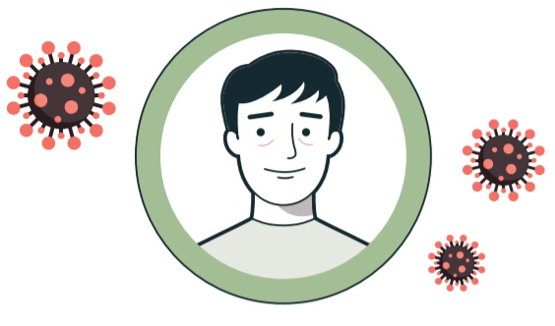
Hvorfor vaksiner vi oss mot covid-19 (koronasykdom)?
For at du ikke skal
bli alvorlig syk
eller dø.
Bilder: Folkehelseinstituttet

Slide 4
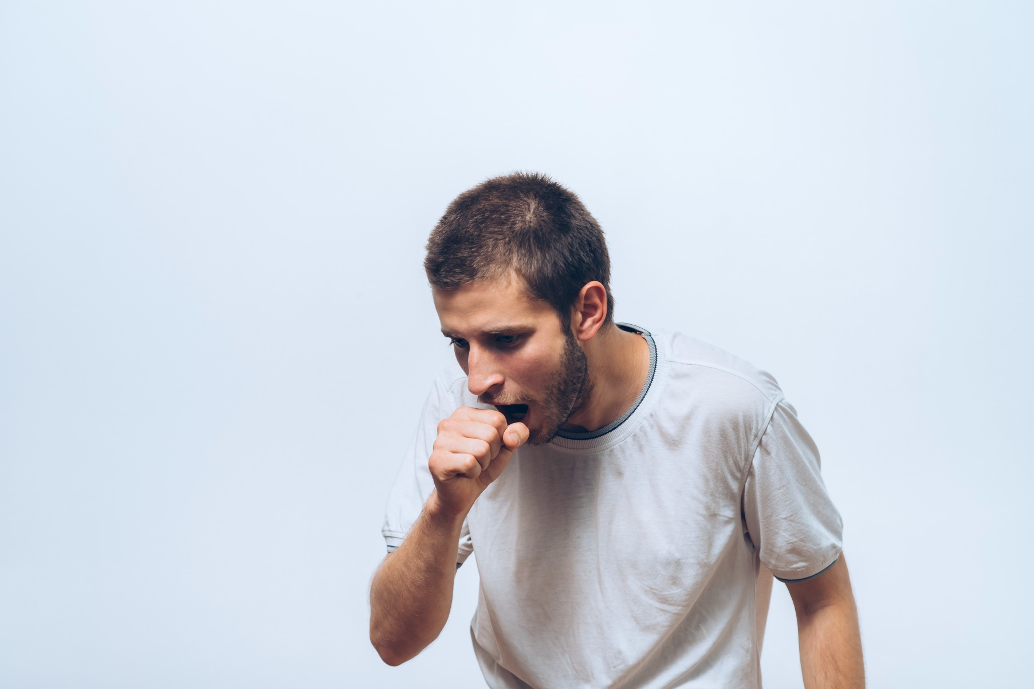
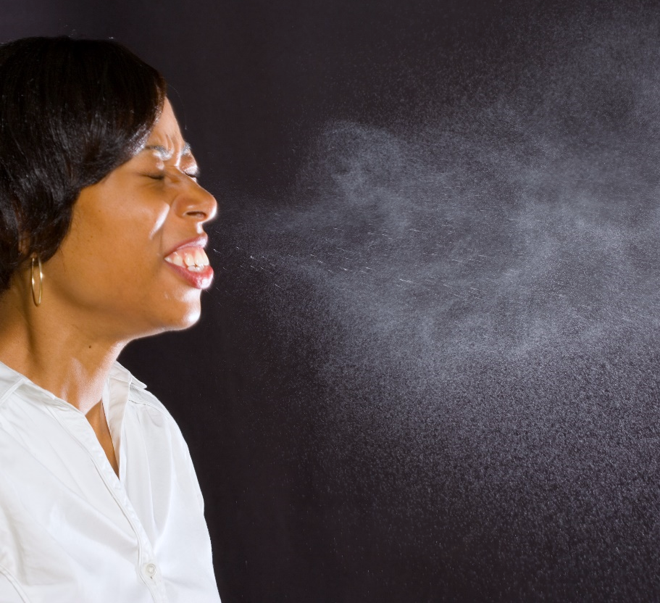



Koronavirus kan smitte når noen:
Hoster Nyser Snakker Synger Håndhilser
Bilder: Colorbox
Notes:
Koronavirus kan også smitte indirekte ved at man tar på ting/overflater (dørhåndtak, kraner osv).
Kontaktsmitte: Berøring av slimhinner (øyne, munn, nese) med viruspartikler fra urene hender, for eksempel etter berøring av overflater som er forurenset med virus eller direkte kontakt med smittebærer

Slide 5
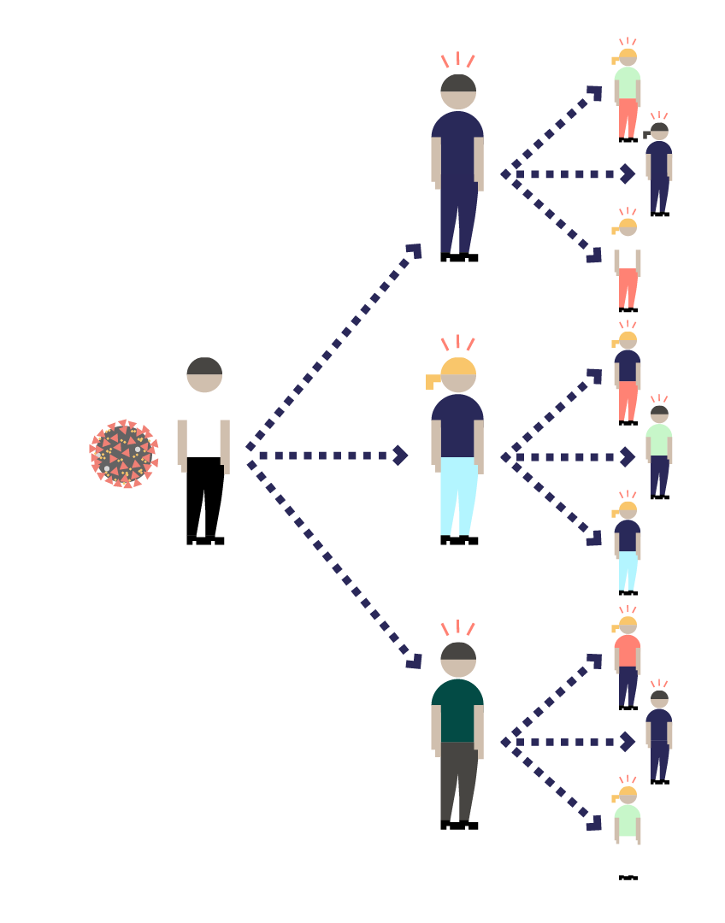
Koronavirus smitter lett
mellom personer
Illustrasjon: Oslo kommune

Slide 6
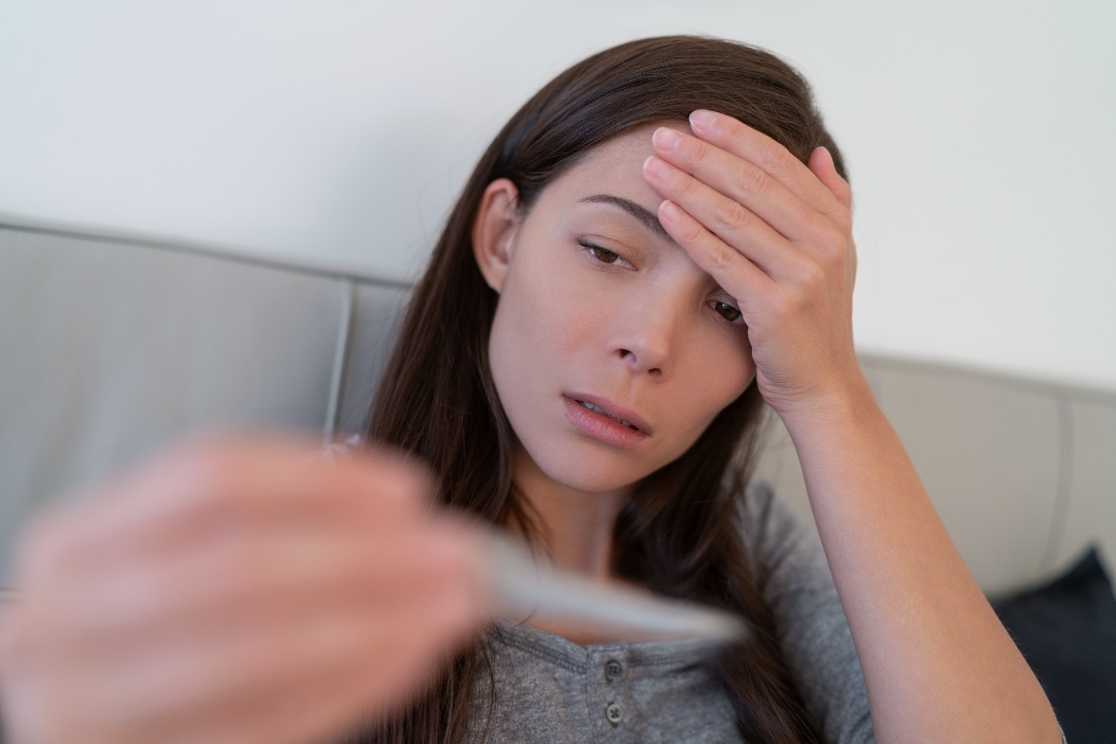
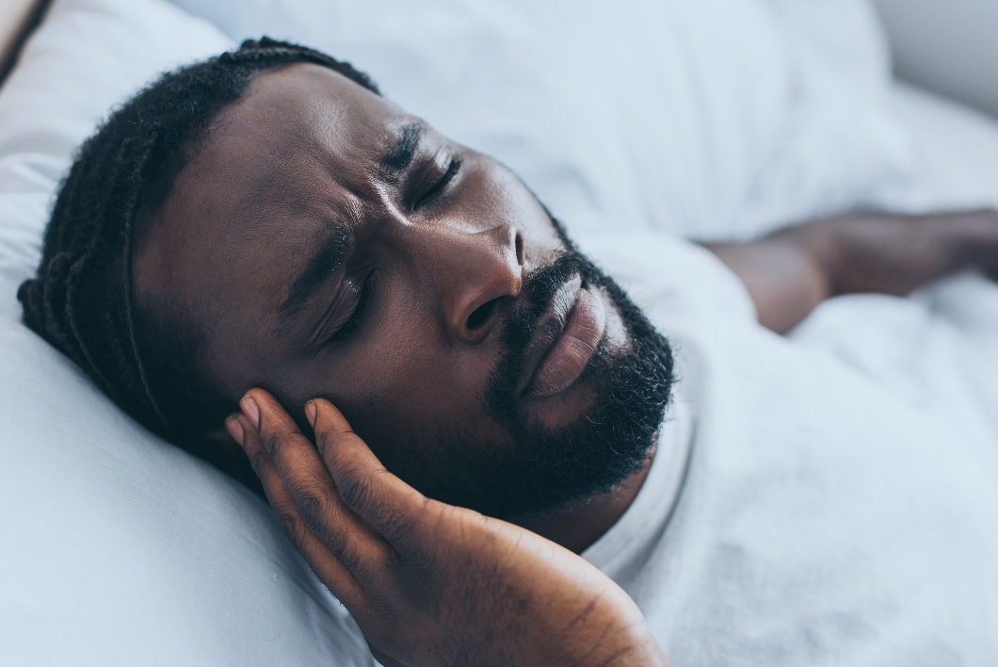
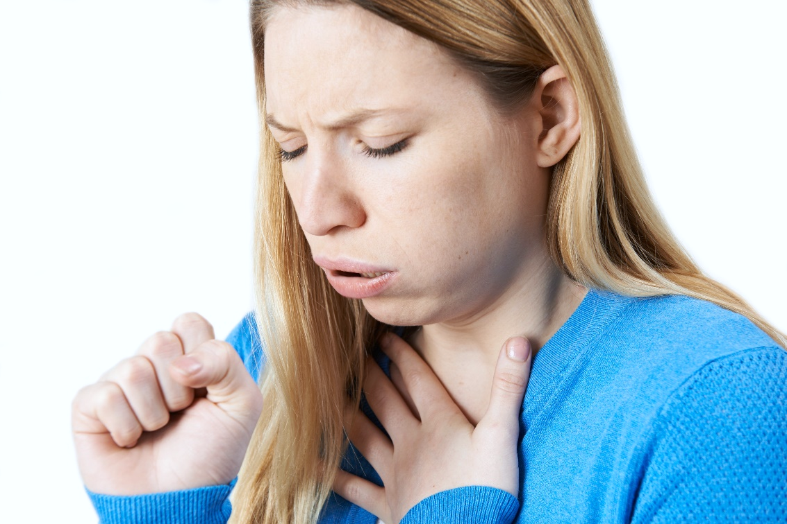
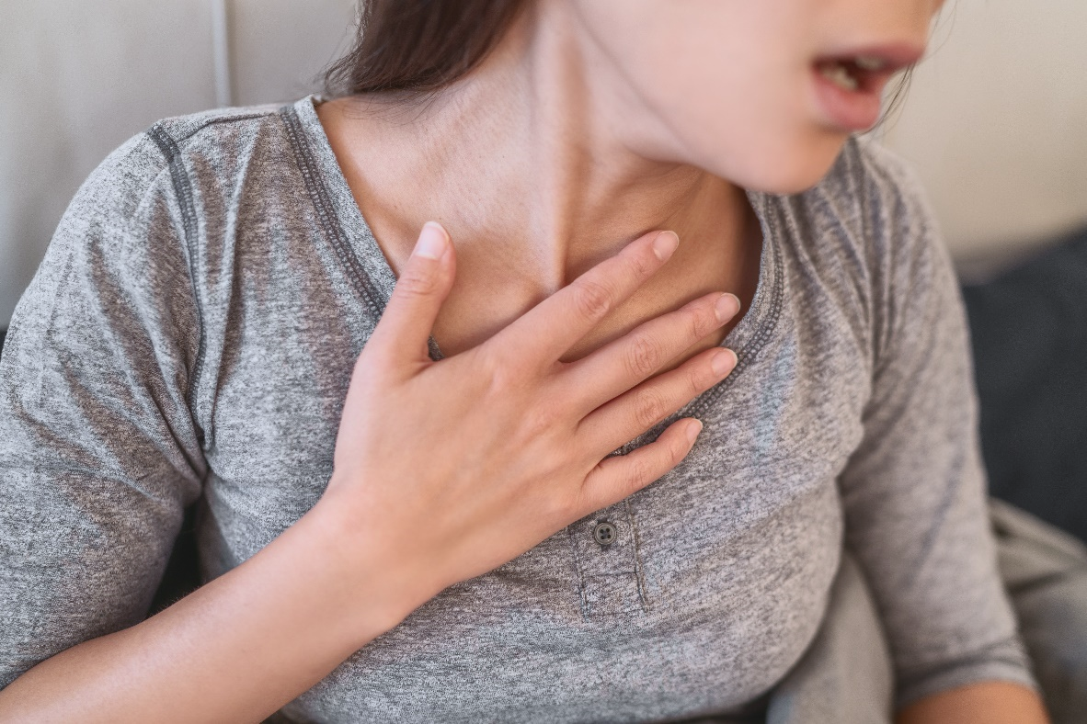
Symptomer på koronasykdom:
Feber​
Hoste
​
Hodepine
Tungpustethet
Dårlig smaks-
eller luktesans
Bilder: Colourbox

Slide 7
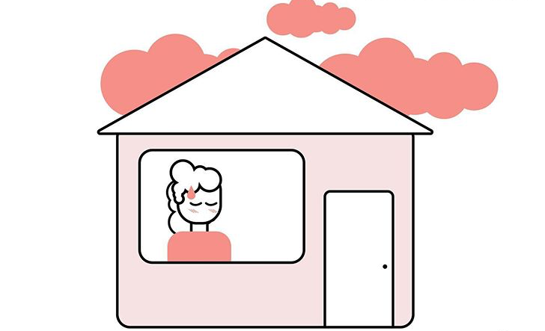
Vær hjemme
når du er syk.
Kontakt legen
om du blir
veldig syk.
Illustrasjon: Folkehelseinstituttet

Slide 8
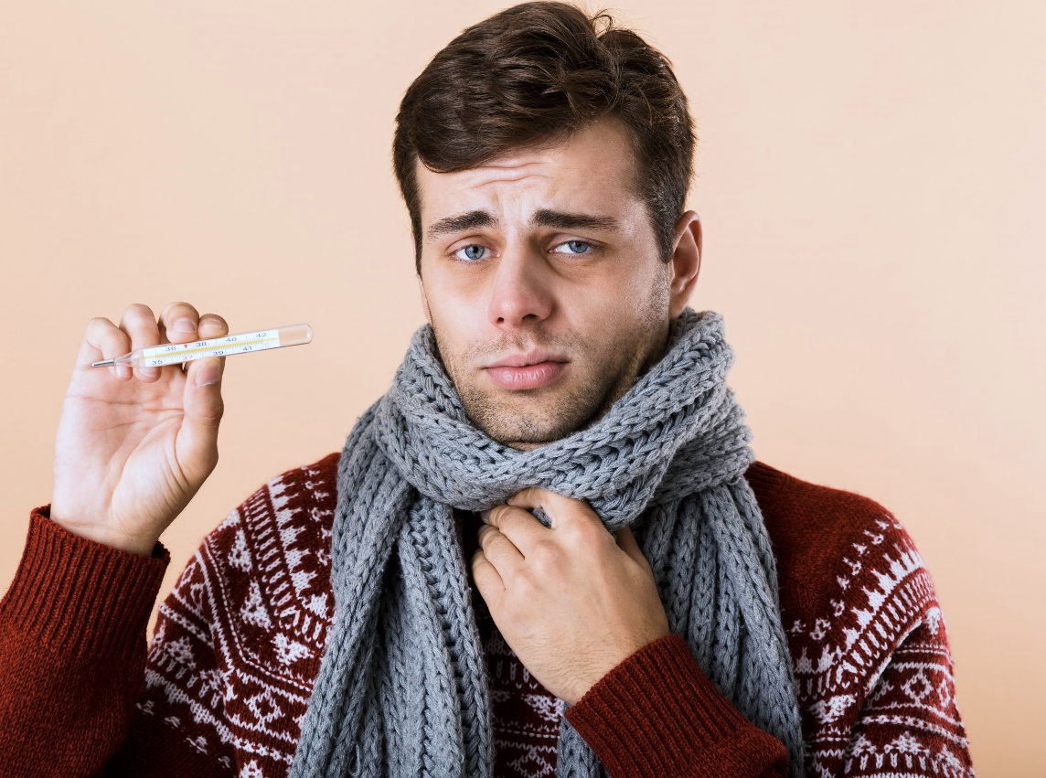
Koronasykdom
Blant de som blir smittet
av koronavirus:
De fleste blir ikke veldig syke.
Bilder: Colourbox

Slide 9
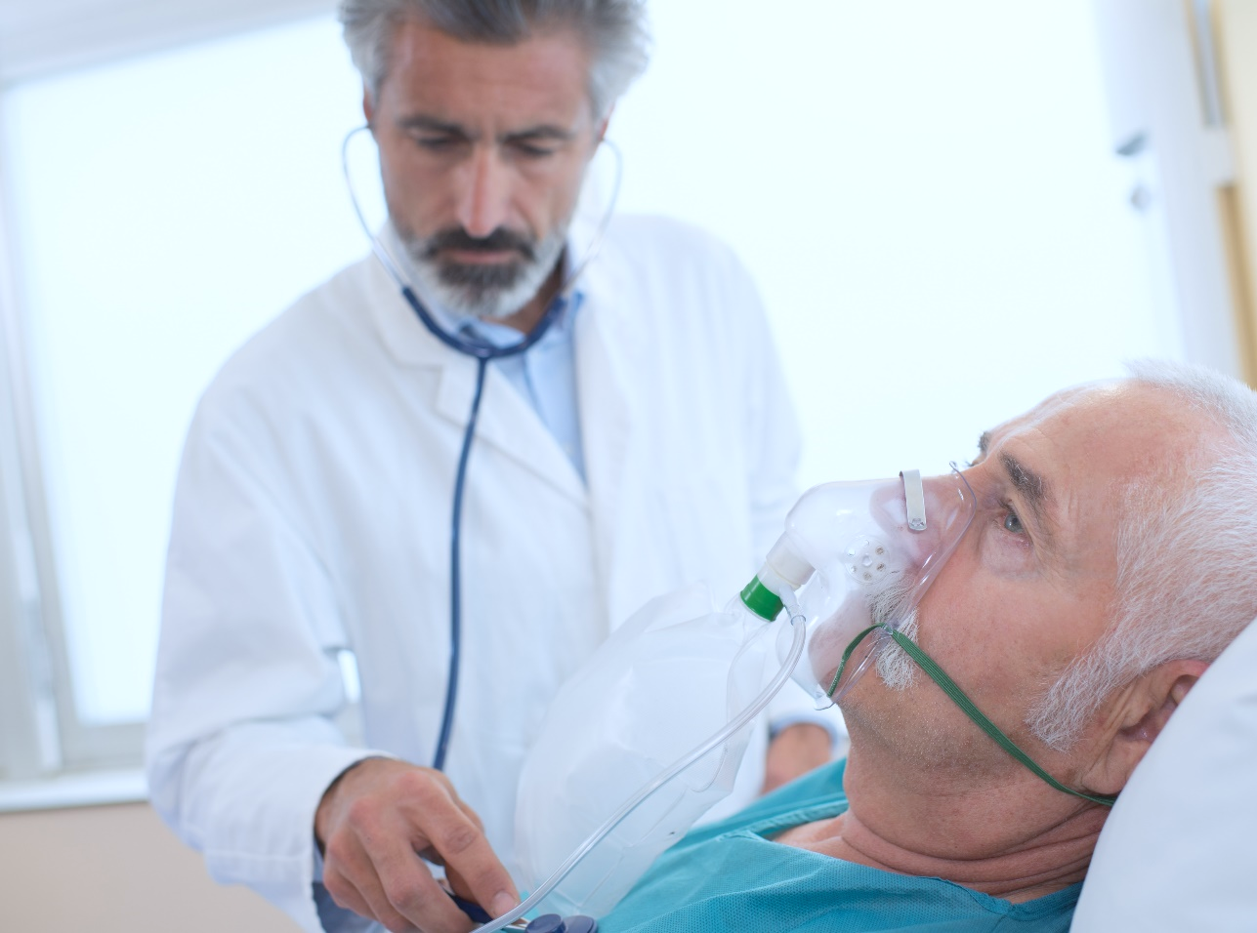
Koronasykdom
Noen blir alvorlig syke og
må på sykehus.
Noen kan dø.
Bilder: Colourbox

Slide 10
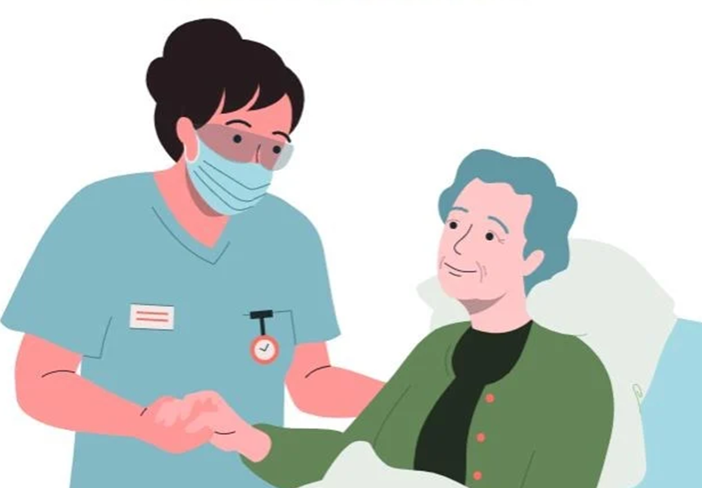
Koronasykdom
Særlig disse kan bli alvorlig syke:
  Eldre personer
  Personer som har andre sykdommer fra før
  Gravide
Noen ganger kan unge, friske personer også blir alvorlig syke av koronavirus.
Bilde: Colourbox

Slide 11
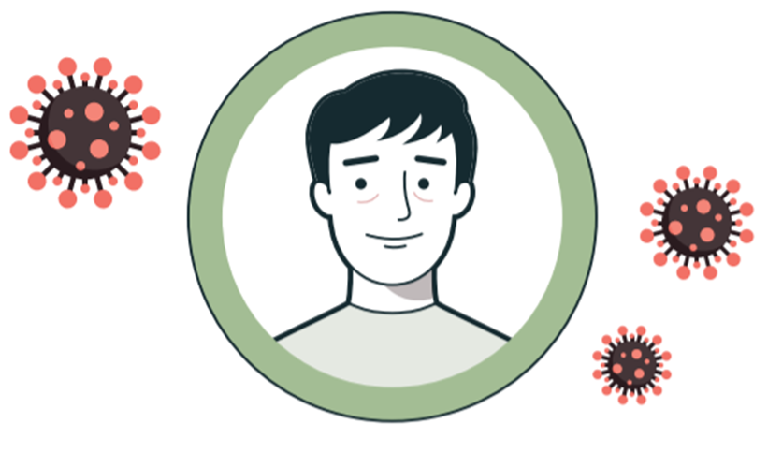
Risiko ved å ikke få koronavaksine
De som ikke får vaksinen
kan bli alvorlig syke
av koronavirus.
Illustrasjon: Folkehelseinstituttet
Notes:
Til lærerne:
Forklar og gi råd. Vær åpen om hva vi vet og ikke vet.
Vær ærlig om risiko for bivirkninger, men også om at man tar en risiko ved å takke nei til vaksinasjon: risiko for å selv få koronasykdom, å smitte andre og for senvirkninger av sykdommen. ​

